Slide 1


Slide 2







Manipulação de Arquivos

Slide 3
Conceito
O armazenamento de dados em variáveis e arrays é temporário – os dados são perdidos quando uma variável local sai do escopo ou quando o programa termina.
Computadores utilizam arquivos para armazenamento de longo prazo de grandes volumes de dados, mesmo depois de os programas que criaram os dados terminaram.

Slide 4
Conceito
Uma das principais facilidades em Java, comparando com outras linguagens de programação, é a facilidade na leitura e gravação de arquivos no sistema operacional sem ter de se preocupar com o sistema operacional no qual sua aplicação está rodando.

Slide 5
Conceito
Sendo Java uma linguagem orientada a objetos, nada mais claro que utilizar classes e instâncias delas (objetos) para lidar com a saida e entrada de dados (input/output, abreviado: io). O java trata a entrada e saída como fluxos de dados (os tão chamados Streams), que você tem pleno controle sobre eles.

Slide 6

Conceito
Arquivos de Texto
Arquivos Binários
Armazenam dados como sequências de caracteres interpretáveis por humanos. Utilizam encodings como UTF-8. Exemplos: .txt, .csv, .json.
Armazenam dados como bytes puros (0 e 1). Representam o estado direto da memória. Exemplos: imagens (.png), áudio (.mp3), executáveis.

Slide 7
File
Instâncias da classe java.io.File representam caminhos (paths) para possíveis locais no sistema operacional. Lembre-se que ele apenas representa um arquivo ou diretório, isto não quer dizer que este caminho exista ou não.
Por exemplo, o código a seguir cria uma instância da classe mencionada, que aponta para /usr/poo/arquivo.txt:
1 File file = new File("/usr/barretuino/arquivo.txt");

Slide 8
File
E o código a seguir um caminho para o arquivo arquivo.txt que estará no diretório atual do sistema e ../arquivo.txt que estará no diretório pai do atual.
1 File noDiretorioAtual = new File("arquivo.txt"); 2 File noDiretorioAnterior = new File("../arquivo.txt");
Dica: No caso do sistema operacional windows, você deve usar duplas barras invertidas (\\), já que uma barra invertida apenas é considerado escape pelo java.
Dica: Em java, você não há como alterar o diretório atual, por isso pode criar instâncias da classe File que apontam para lugares relativos, mas sempre ao diretório inicial.

Slide 9
File
Existe outras maneiras de criar caminhos relativos a um outro caminho, por exemplo:
1 File diretorioRaiz = new File("/"); 2 File arquivo1 = new File(diretorioRaiz,"autoexec.bat"); 3 File arquivo2 = new File(diretorioRaiz,"config.sys"); 4 File diretorioWindows = new File(diretorioRaiz,"windows"); 5 File diretorioWindows2 = new File("/windows/"); 6 File diretorioWindows3 = new File("/windows"); 7 File diretorioWindows4 = new File("c:\\\\windows");
Dica: É importante saber que criar um ponteiro para um caminho no sistema operacional não significa criar o arquivo/diretório. As instanciações do código acima iriam funcionar mesmo se você não possuísse esses arquivos, porém não irão apontar para um arquivo/diretório existente.

Slide 10
File
O primeiro passo é descobrir se uma instância da classe java.io.File aponta para algo que existe, para um diretório ou arquivo.
Os três métodos úteis são:
1 boolean exists(); 2 boolean isDirectory(); 3 boolean isFile();

Slide 11
File
boolean exists() | Retorna true se o nome especificado como o argumento para o construtor File é um arquivo ou diretório no caminho especificado; caso contrário, false.
boolean isDirectory() | Retorna true se o nome especificado como argumento para o construtor File é um diretório; caso contrário, false.
boolean isFile() | Retorna true se o nome especificado como argumento para o File construtor é um arquivo; caso contrário, false.

Slide 12
File
Outros métodos que podem ser úteis para checar a viabilidade de leitura e gravação são:
1 boolean canRead(); 2 boolean canWrite();
boolean canRead() | Retorna true se um arquivo for legível pelo aplicativo atual; false, caso contrário.
boolean canWrite() | Retorna true se um arquivo for gravavél pelo aplicativo atual; false, caso contrário.

Slide 13
File
Métodos de criação de diretórios:
1 boolean mkdir(); 2 boolean mkdirs();
boolean mkdir() | Cria um diretório.
boolean mkdirs() | Cria todos os diretórios necessários para chegar no caminho apontado pelo objeto

Slide 14
File
boolean renameTo() | Renomeia o objeto File.
boolean delete() | Remove o objeto File.
long length() | Retorna o comprimento do arquivo, em bytes. Se o objeto File representa um diretório, 0 é retornado.
long lastModified() | Retorna uma representação dependente da plataforma da data/hora em que o arquivo ou diretório dor modificado pela última vez. O valor retornado é útil somente para comparação com outros valores retornados por esse método.

Slide 15
File
boolean isAbsolute() | Retorna true se os argumentos especificados para o construtor File indicam o caminho absoluto para um arquivo ou diretório; caso contrário, false.
String getAbsolutePath() | Retorna uma string com o caminho absoluto do arquivo ou diretório.
String getName() | Retorna uma string com o nome do arquivo ou diretório.

Slide 16
File
String getPath() | Retorna uma string com o caminho do arquivo ou diretório.
String getParent() | Retorna uma string com o diretório-pai do arquivo ou diretório (isto é, o diretório em que o arquivo ou diretório pode ser localizado).
String[] list() | Retorna um array de strings que representa o conteúdo de um diretório. Retorna null se o objeto File não representar um diretório.

Slide 17






Classes Base de Streams
FileInputStream
FileOutputStream
Buffered Streams
Lê dados de um arquivo como um fluxo de bytes brutos. Essencial para leitura de arquivos existentes.
Escreve bytes em um arquivo. Cria o arquivo se ele não existir ou sobrescreve o conteúdo.
Encapsulam outros streams para adicionar uma camada de cache, reduzindo o número de chamadas ao sistema.

Slide 18
O Paradigma de de Streams
Em Java, um Stream é uma abstração de uma sequência de dados que flui de uma fonte para um destino.
Uni-direcional: Apenas leitura ou escrita.
Baixo Nível: Processa byte por byte.
Sequencial: Acesso um após o outro.

Slide 19
Data Streams Primitivos
DataOutputStream: Permite gravar tipos primitivos (int, double, boolean) de forma portável diretamente no stream de saída.
DataInputStream: Lê os tipos primitivos na mesma ordem em que foram gravados. Crucial para manter a integridade dos dados.
Exemplo de Métodos: writeInt(), writeUTF(), readBoolean(), readDouble().
Espaço ocupado por um Inteiro e um Double:

Slide 20
Principais Métodos DataStream
Tipo de Dado | Método de Escrita | Método de Leitura | Tamanho (Bytes)
Inteiro (int) | writeInt(v) | readInt() | 4
Longo (long) | writeLong(v) | readLong() | 8
Ponto Flutuante | writeDouble(v) | readDouble() | 8
Texto (Strings) | writeUTF(str) | readUTF() | Variável

Slide 21
Importância do Buffering
Eficiência de E/S
10x
O uso de BufferedInputStream reduz drasticamente as operações de hardware ao ler grandes blocos de dados para a RAM de uma só vez.
Mais rápido com Buffers

Slide 22
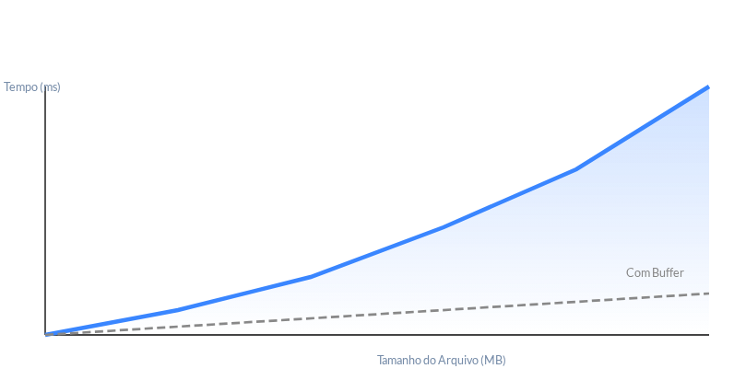
Desempenho: Buffer vs. Direto
Gráfico ilustrativo da redução de latência com o aumento do volume de dados.

Slide 23
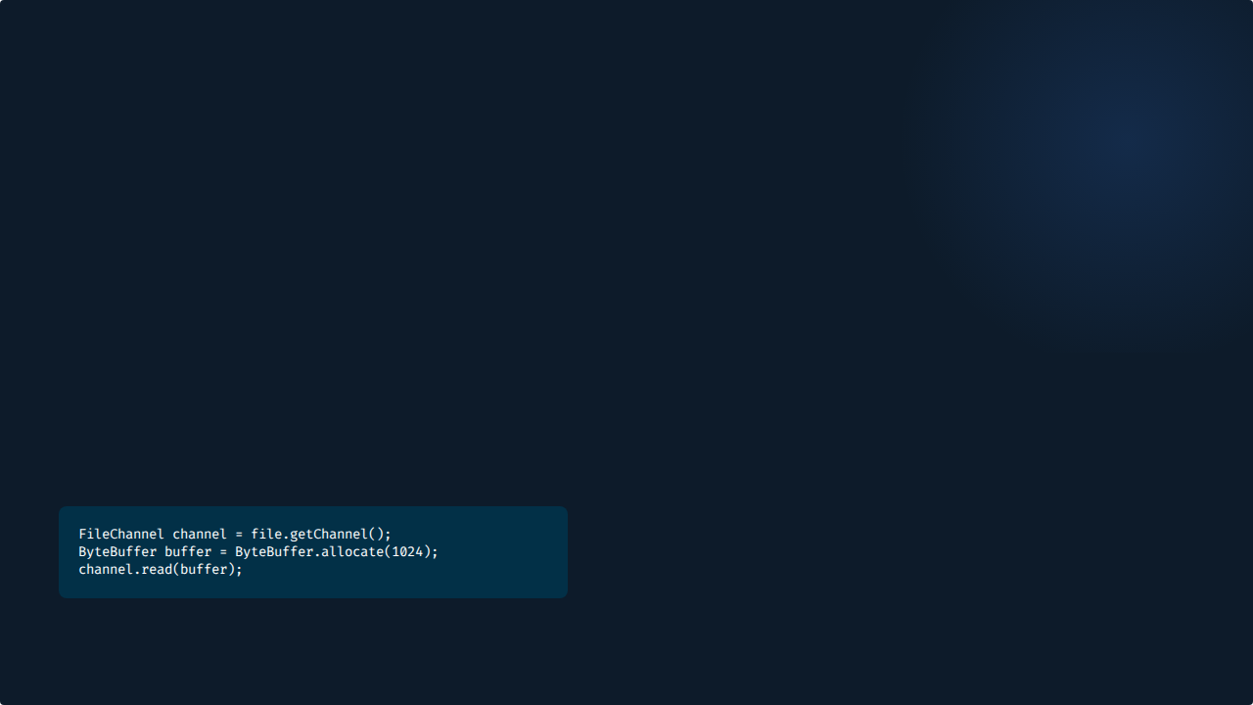
Java NIO e Modernidade
Canais e Buffers
O pacote java.nio introduziu uma forma muito mais performática de lidar com binários usando FileChannel e ByteBuffer.
Permite o mapeamento de arquivos diretamente na memória (Memory Mapped Files), ideal para bases de dados e sistemas de baixa latência.

